Slide 1
Остеопороз: тихая эпидемия переломов
Диагностика, лечение и современные подходы к профилактике
2026
Пронькина Анна Александровна, ФГБОУ ВО «Пензенский государственный университет»

Slide 2
Что такое остеопороз?
Остеопороз -
метаболическое заболевание скелета, имеющее:
Ключевые признаки:
- Нарушение микроархитектоники костной ткани.
- Снижение костной массы.
Исход:
Переломы при минимальной травме (или «переломы на ровном месте» )

Slide 3
Глобальное бремя болезни
> 200 млн человек в мире страдают остеопорозом (IOF).
Ежегодно происходит 8,9 млн переломов из-за хрупкости костей.
Статистика: каждые 3 секунды происходит один остеопоротический перелом.

Slide 4
Ситуация в России
ОСТЕОПОРОЗ
ОСТЕОПЕНИЯ
ПЕРЕЛОМЫ В АНАМНЕЗЕ
Полноценный остеопороз выявляется у 34% женщин и у 27% мужчин. Женщины страдают тяжелее из-за гормональной перестройки в менопаузе.
Остеопения — это снижение плотности, предшественник болезни — есть уже у 43% женщин и 44% мужчин.
Каждая четвертая женщина (24%) и каждый седьмой мужчина (13%) в возрасте 50+ уже получили хотя бы один патологический перелом.

Slide 5
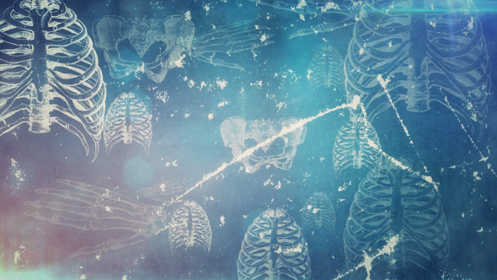
Локализация и будущие риски
Распространенность переломов шейки бедра:
Мужчины: ~10% / Женщины: ~12.7%
Прогноз к 2050 году (скачок переломов шейки бедра):
Мужчины: +310% / Женщины: +240%.

Slide 6
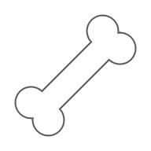
Классификация остеопороза
Первичный остеопороз – это остеопороз, который развивается как самостоятельное заболевание без выявленной другой причины снижения прочности скелета (85%).
ПЕРВИЧНЫЙ ОСТЕОПОРОЗ
ВТОРИЧНЫЙ ОСТЕОПОРОЗ
Вторичный остеопороз – это остеопороз, который развивается вследствие серьезной сопутствующей соматической патологии или приема лекарственных средств (15%)

Slide 7
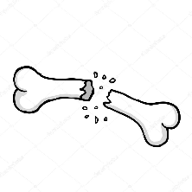
Типы первичного остеопороза
Постменопаузальный
Сенильный
Выявляется у женщин старше 45 лет. Характеризуется резкой потерей костной массы после менопаузы.
Выявляется у людей старше 70 лет. Появляется вследствие износа скелета.
2
3
1
Идиопатический
Ювенильный
Остеопороз неясной этиологии, который развивается как самостоятельное заболевание без выявленной другой причины снижения прочности скелета.
Выявляется у детей до 18 лет. у Характеризуется нарушением костного метаболизма.
4

Slide 8
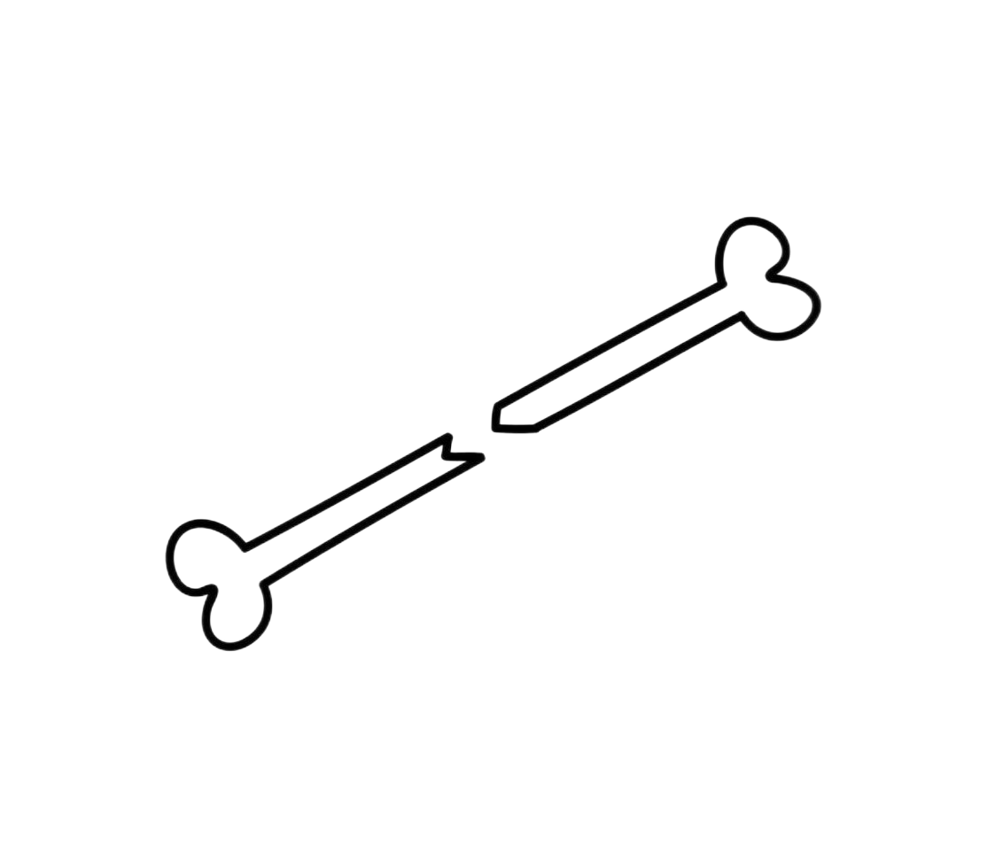
Причины вторичного остеопороза
Эндокринные расстройства (гиперпаратиреоз, тиреотоксикоз, Кушингоидизм)
01
04
Прием лекарств
Дефицит витамина D и кальция
02
05
Генетические нарушения
03
06
Хронические воспалительные заболевания
Заболевания крови

Slide 9
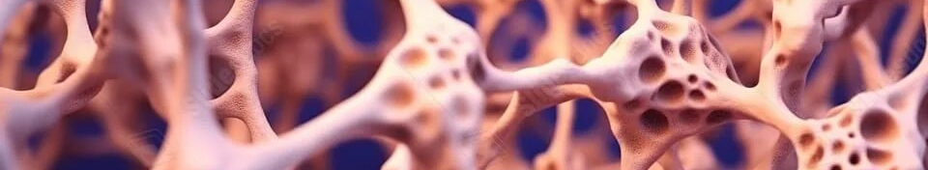
Карта переломов
Portfolio Presentation
You can simply impress your audience and add a unique zing and appeal to your Presentations. I hope and I believe that this Template will your Time, Money and Reputation.
Плечо и предплечье
Остальные локализации
Позвонки
Шейка бедра
46%
20%
15%
19%

Slide 10
Болезнь «тихого кража»
Остеопороз до развития патологического перелома не имеет клинических проявлений. В отличие от остеопороза, патологический перелом в остром периоде часто имеет яркую клиническую картину. Перелом сопряжен с болью, нарушением функции, и диагностируется рентгенологически врачом-травматологом-ортопедом, который в зависимости от характера предшествующей травмы может заподозрить остеопороз.
До перелома:
Симптомов НЕТ! (Пациент чувствует себя здоровым).
Острый перелом:
Боль, нарушение функции, госпитализация.
Позвонки (хронически):
Снижение роста, боли в спине, деформация («вдовий горб»).

Slide 11

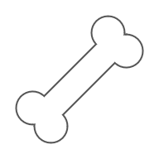

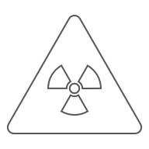

Критерии установления диагноза остеопороз:
Анамнез
Низкоэнергетические переломы в прошлом + Факторы риска
Физикальный осмотр
Rg-графия
PowerPoint
Presentation
PowerPoint
Presentation
Измерение роста, проба с «ребрами-тазом»
Только при переломах или потере массы >30%
Денситометрия (DXA)
«Золотой стандарт» (Т-критерий ≤ -2.5)

Slide 12
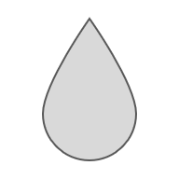
Какие анализы крови/мочи нужно сдать?
Базовый минимум:
1. Кальций общий и ионизированный
Са
2. Фосфор
β-CTX
Р
3. Витамин 25(OH)D
4. Паратгормон (ПТГ)
BGP
ПТГ
Маркеры костного обмена:
Витамин D
1. β-CrossLaps
2. Остеокальцин (ПИДП)

Slide 13



Виды терапии:
Стратегия терапии
Лечение остеопороза — сложная задача вследствие поздней диагностики. Целью лечения является замедление или временное прекращение потери костной ткани, предотвращение переломов костей.
ОСТЕОПОРОЗ
Медикаментозная терапия
Лечить поздно?
Хирургическое лечение
Предотвратить вовремя!
Your Text
Немедикаментозная терапия

Slide 14
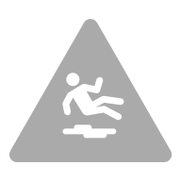
Немедикаментозные методы
Лечение без таблеток (обязательно!)
Диета:
Молоко, сыр, зелень, рыба (Кальций 1000-1200 мг/сут)
Витамин D:
Холекальциферол (500-2000 МЕ/сут под контроль уровня)
ЛФК:
Ходьба, плавание, скандинавская ходьба. Исключить: скручивания позвоночника
Коррекция рисков:
Противогололедные шипы, поручни в ванной, отказ от курения.

Slide 15
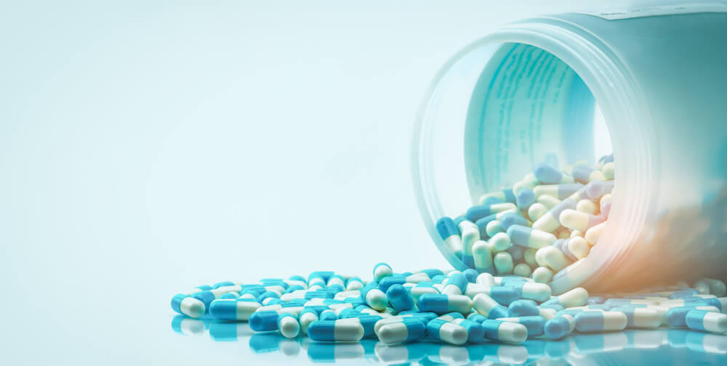

Медикаментозная терапия
Фармакотерапия
Федеральные клинические рекомендации по диагностике, лечению и профилактике остеопороза предусматривают применение антирезорбтивных и анаболических препаратов
Антирезорбтивные (подавляют разрушение кости остеокластами):
Бисфосфонаты: Алендронат, Золендроновая кислота
Деносумаб (Пролиа)

Slide 16

Медикаментозная терапия
Фармакотерапия
Федеральные клинические рекомендации по диагностике, лечению и профилактике остеопороза предусматривают применение антирезорбтивных и анаболических препаратов
Анаболические (усиливают образование новой кости остеобластами):
Ромосозумаб (Эвенити)
Терипаратид (Форстео)

Slide 17
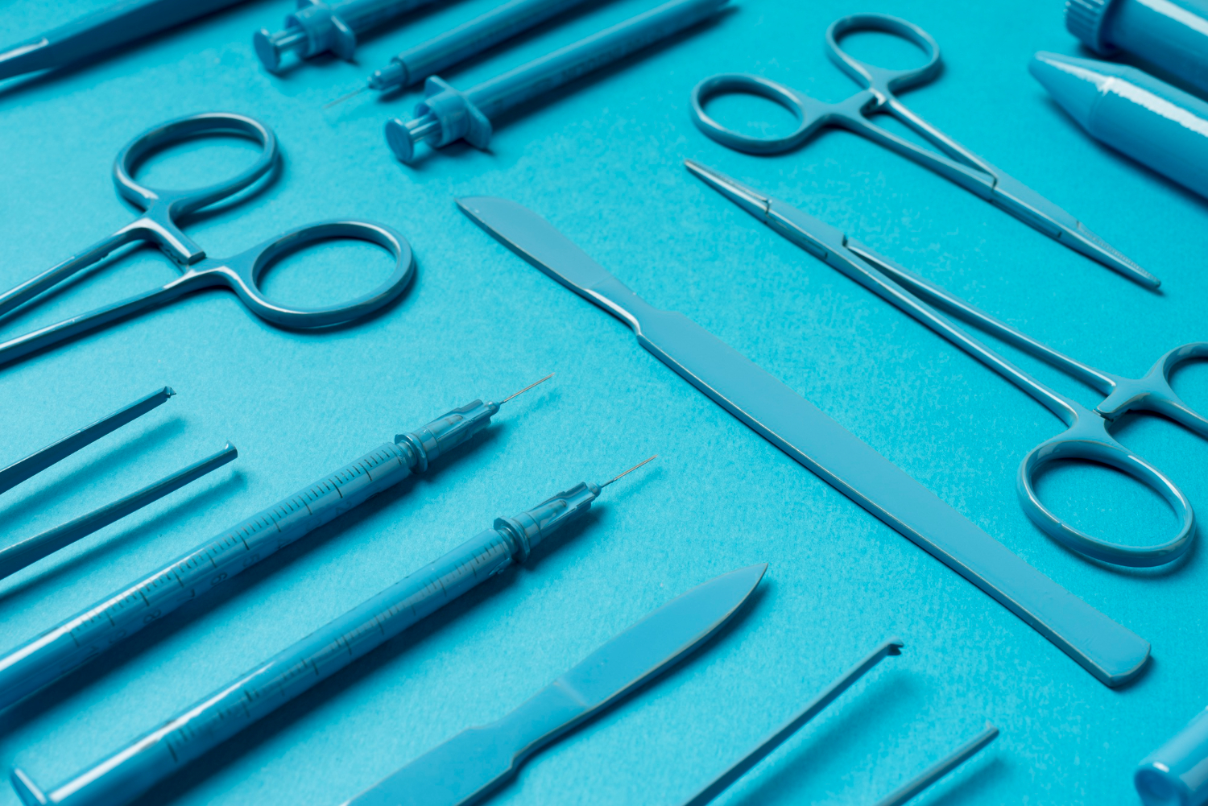
Хирургическое лечение
Хирургия не лечит остеопороз, а устраняет последствия!
Вертебропластика/Кифопластика:
Введение костного цемента в сломанный позвонок (амбулаторно, под местной анестезией).
Остеосинтез:
Перелом шейки бедра (эндопротезирование или фиксация)

Slide 18
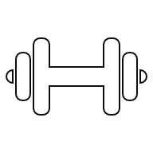

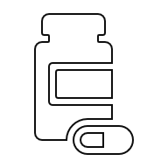
Профилактика
Физические нагрузки
Нутриенты:
Менопаузальная гормональная терапия
Легче предотвратить, чем лечить!
Не менее 150 минут в неделю умеренной нагрузки + 2-3 силовых тренировки. Без нагрузки — резорбция усиливается.
Норма кальция: 1000-1200 мг/сут (Пармезан, кунжут, миндаль, брокколи)
В России с октября по апрель кожа не производит витамин D — поэтому добавки ОБЯЗАТЕЛЬНЫ круглый год.
Для женщин в ранней менопаузе для профилактики резкой потери костной массы. Снижает потерю костной массы на 50-70%; предотвращает переломы позвонков и бедра.

Slide 19

ЗАКЛЮЧЕНИЕ
Группа риска:
Золотой стандарт диагностики:
Успешное лечение:
Мужчины после 70 лет, женщины после 50 лет, люди, принимающие ГКС
Комбинация лекарственных препаратов + Кальций-D + ЛФК.
Денситометрия
Главное запомнить!
Остеопороз протекает бессимптомно до первого перелома.
Кости не предупреждают. Проверь плотность — сохрани свободу движений.

Slide 20
Спасибо за внимание!
Остеопороз: от тихой эпидемии — к осознанной профилактике

